Slide 1
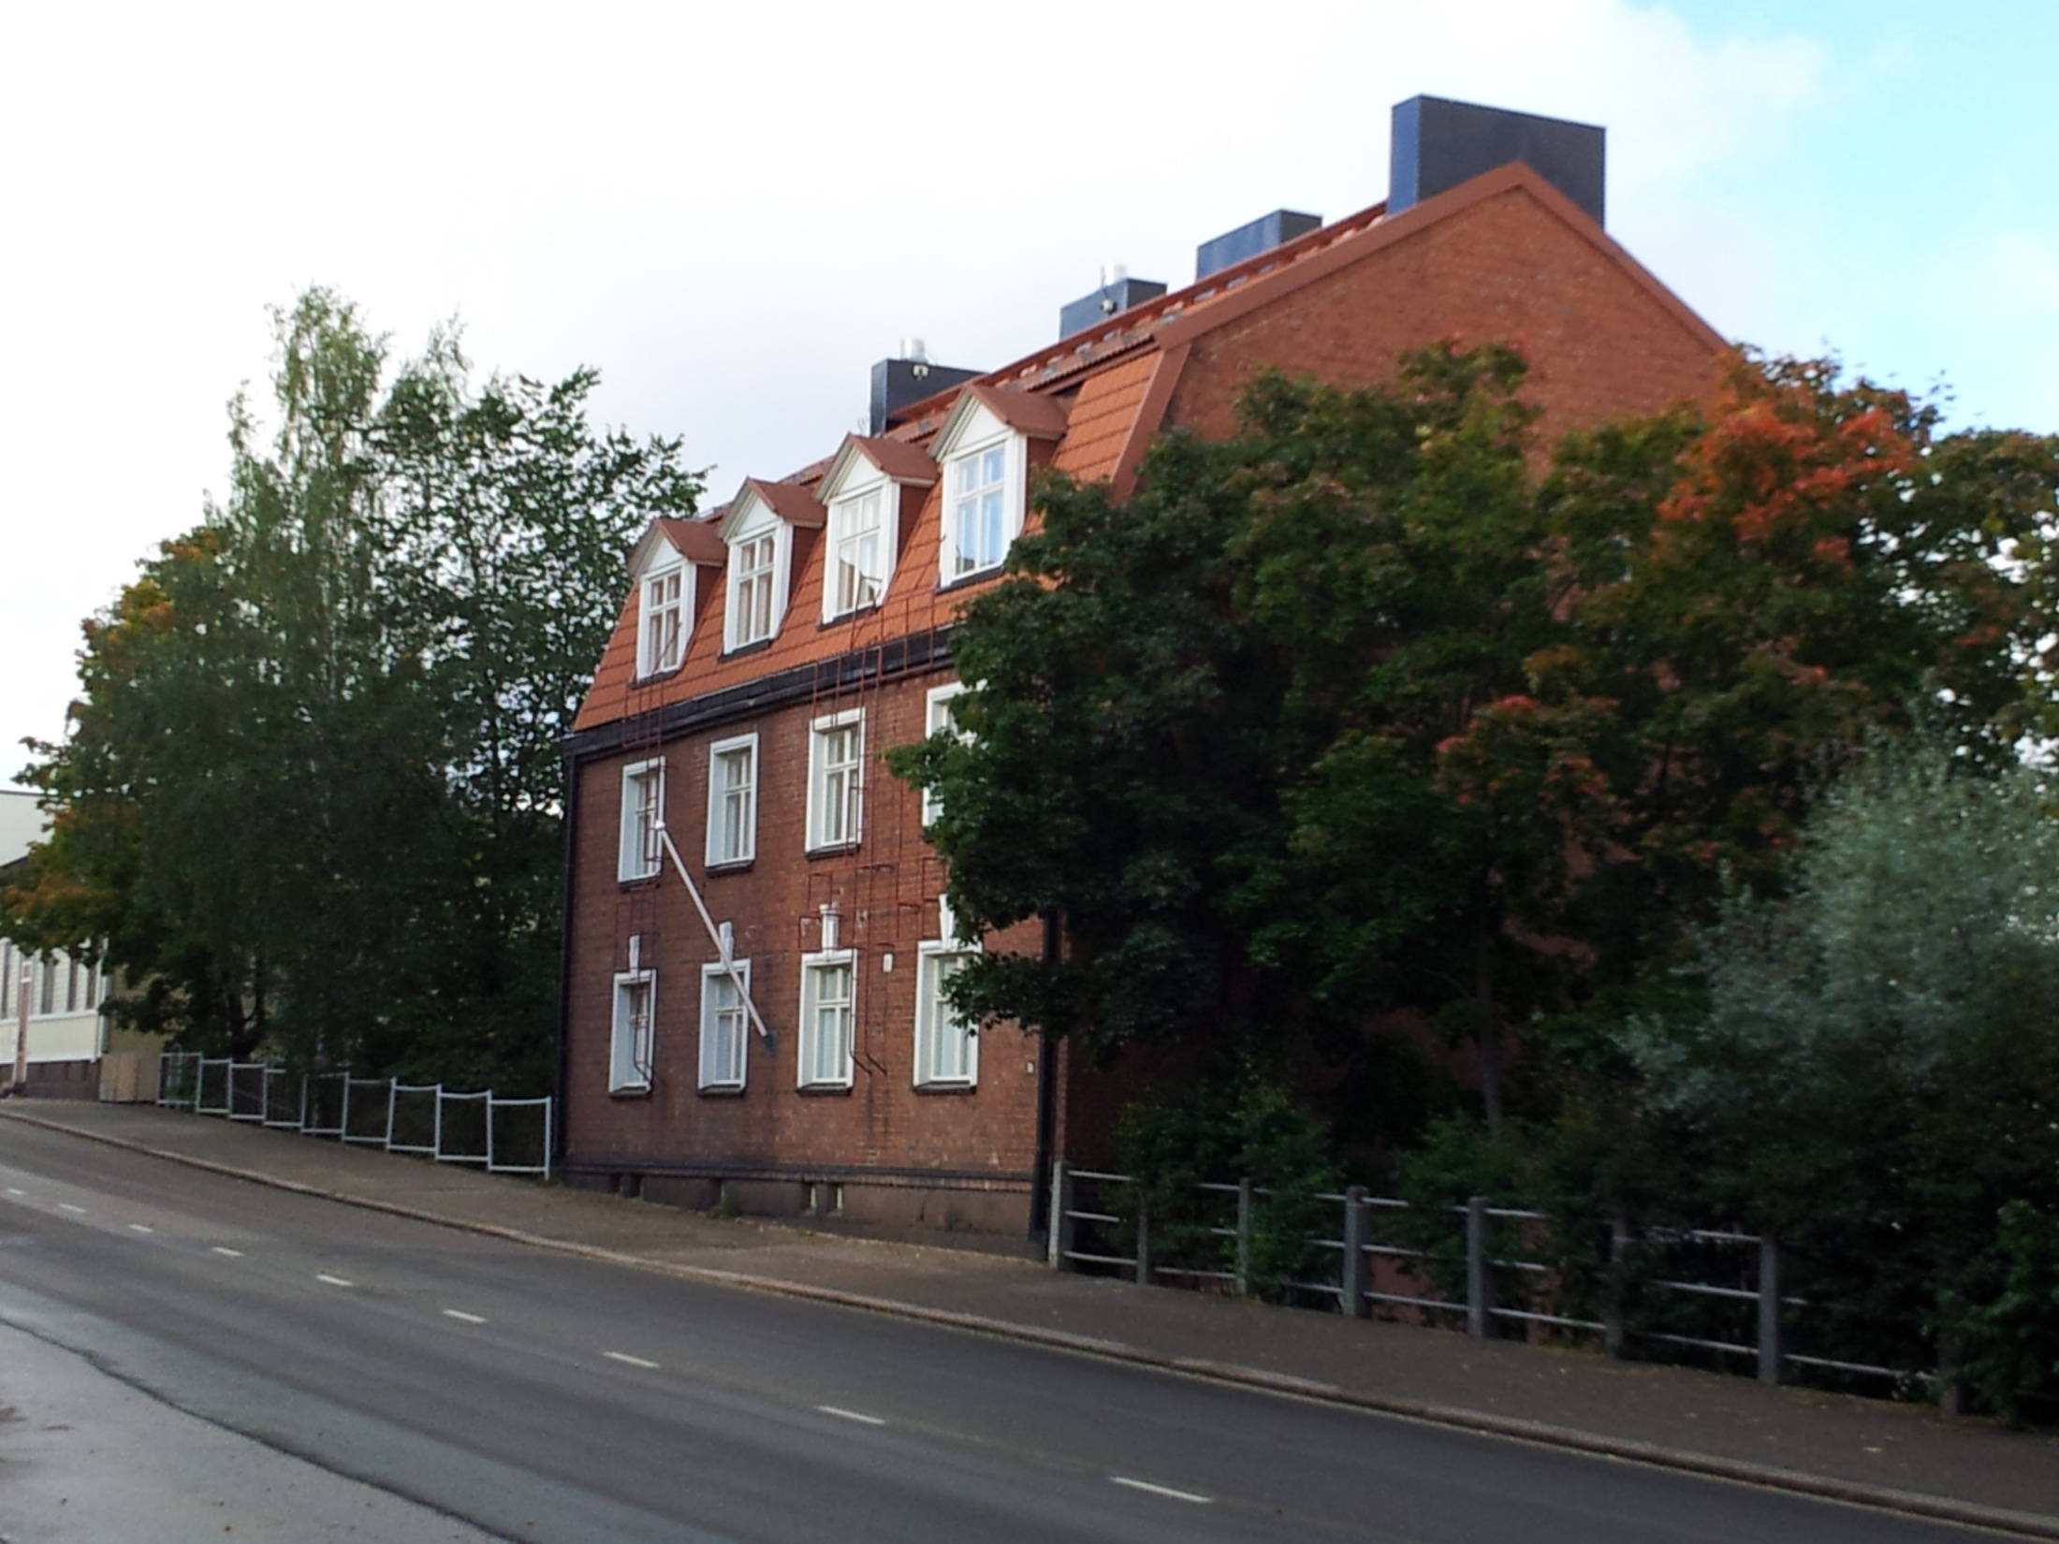
*¨¨
BOENDE

Slide 2
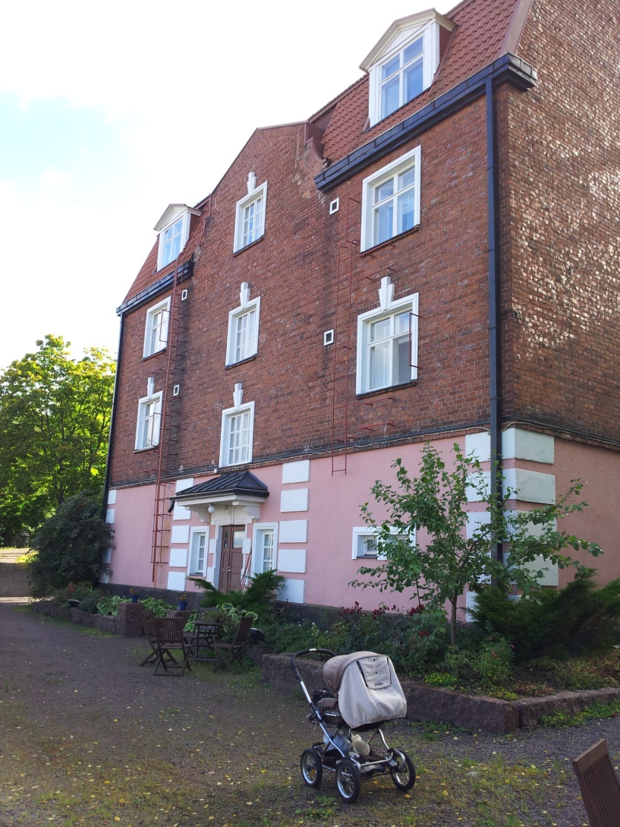
Ett gammalt höghus

Slide 3
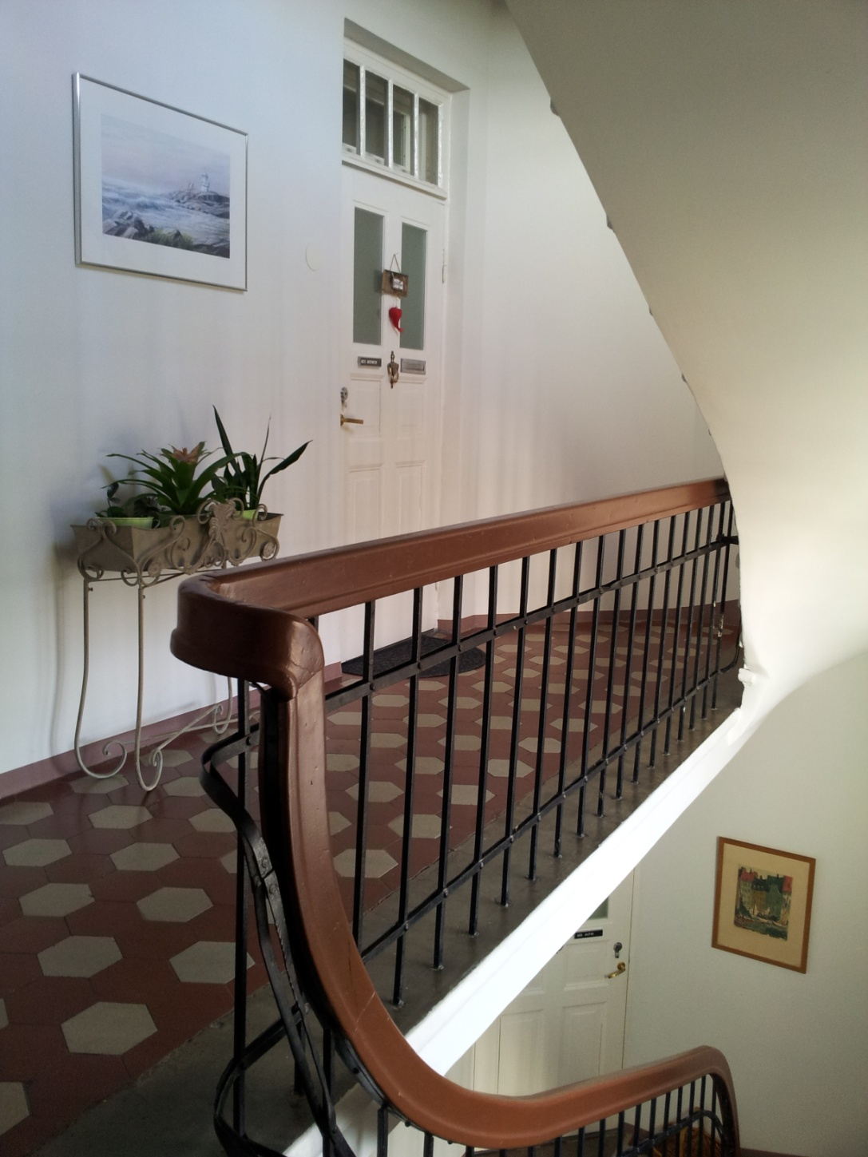
DER FLUR
En hall
En tavla

Slide 4
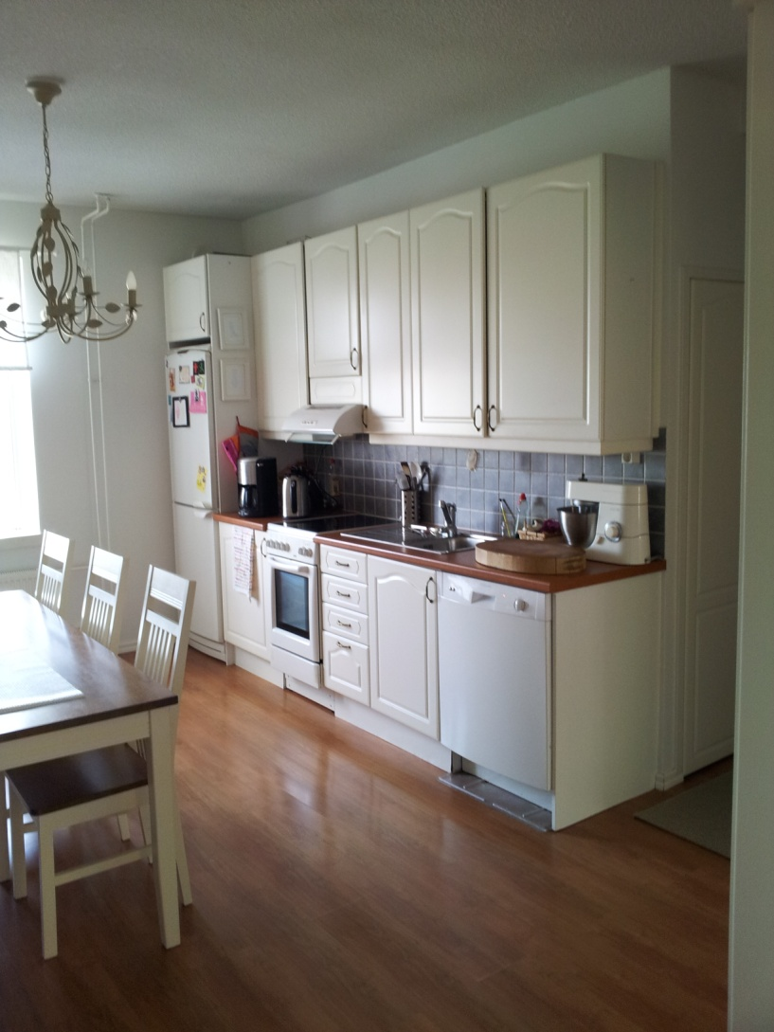
Ett kök
Ett bord och en stol

Slide 5
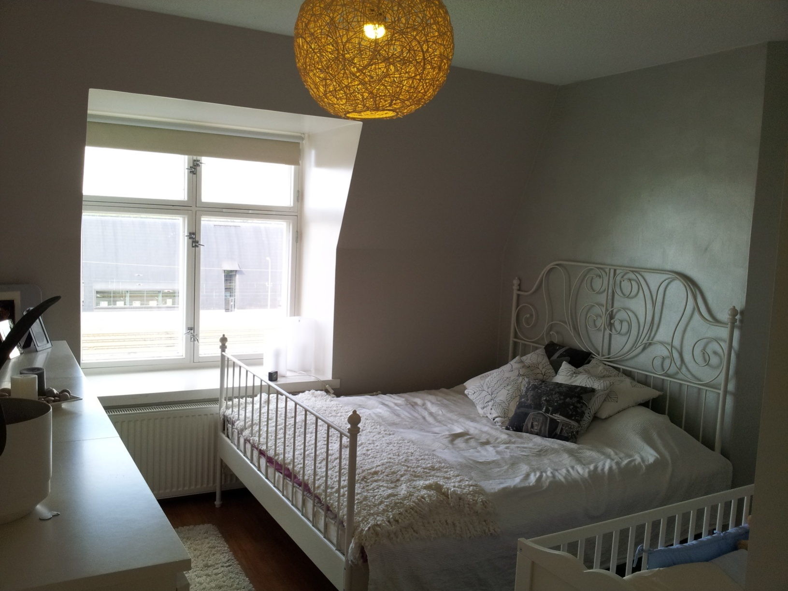
Ett sovrum
En lampa
En säng

Slide 6
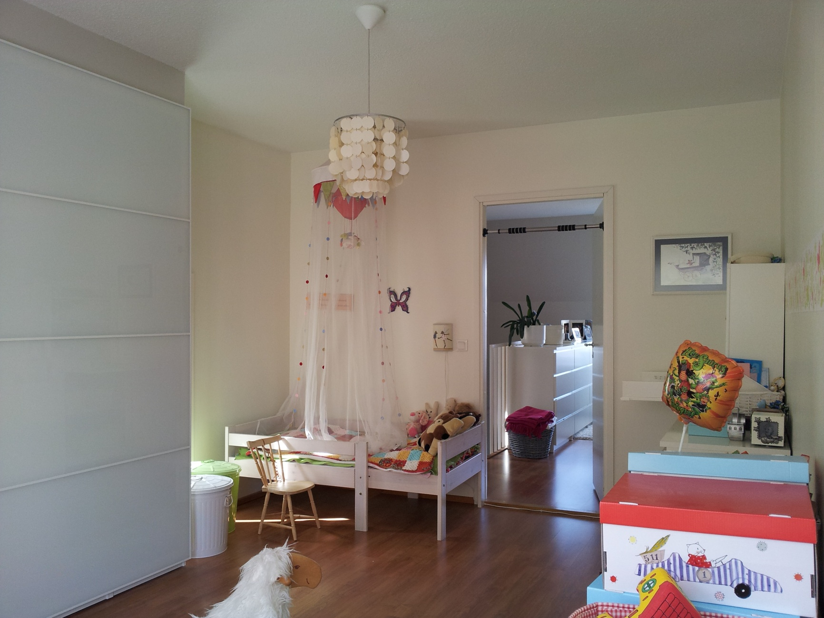
Ett barnrum
Ett skåp

Slide 7
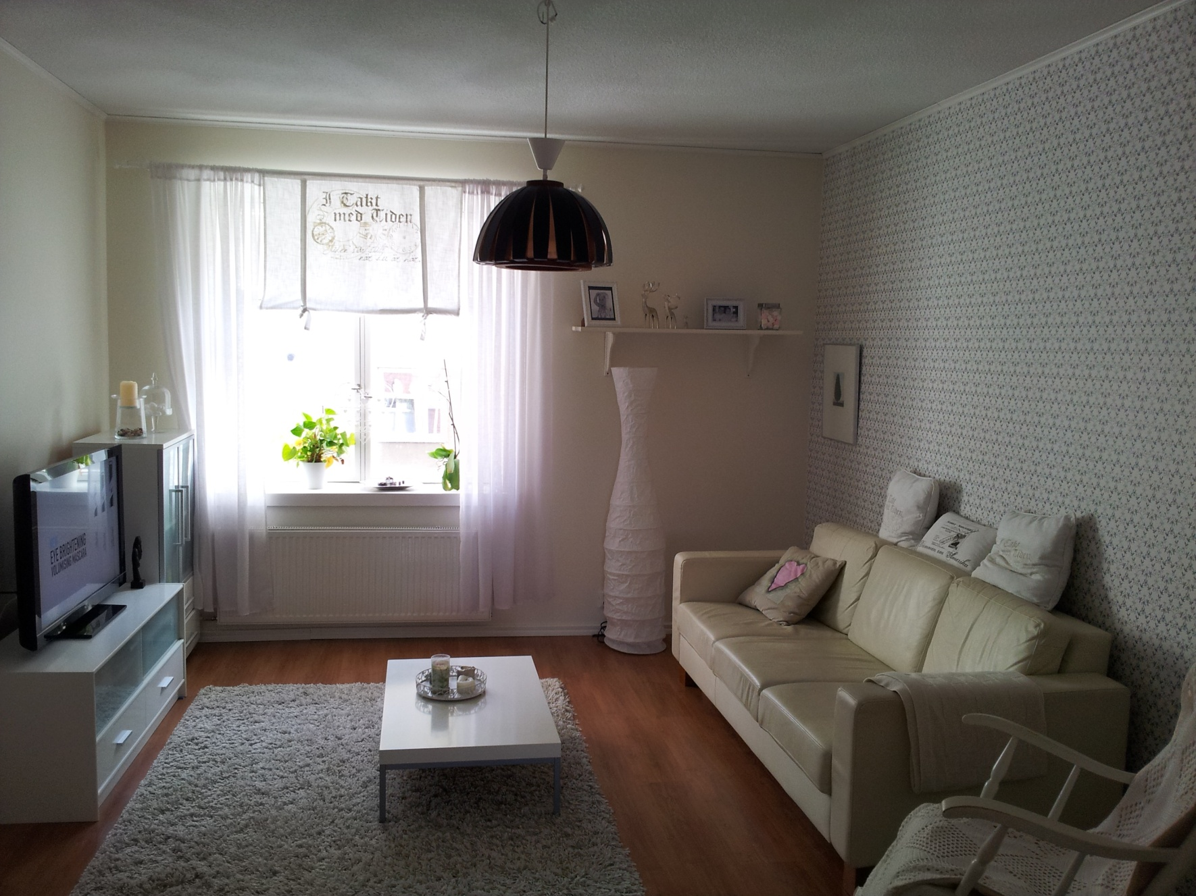
Ett vardagsrum
En lampa
En matta

Slide 8
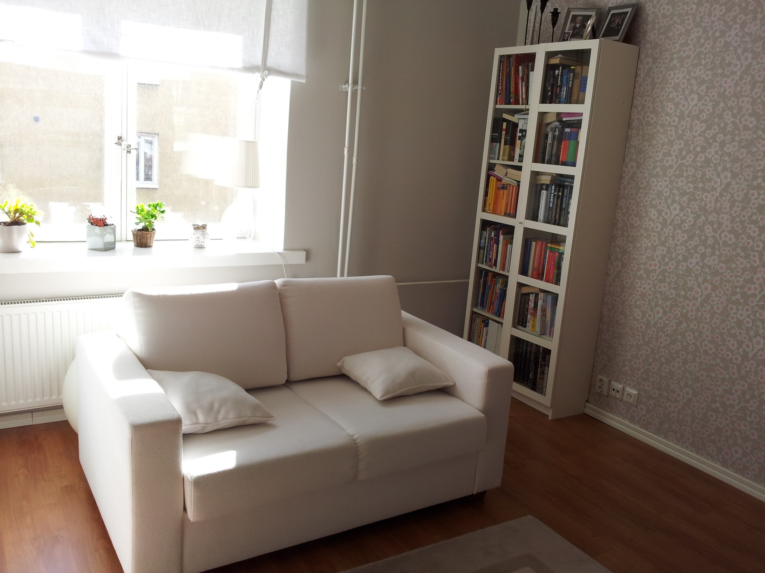
Ett arbetsrum
En bokhylla
En soffa

